Slide 1
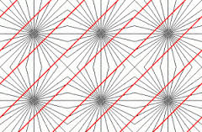
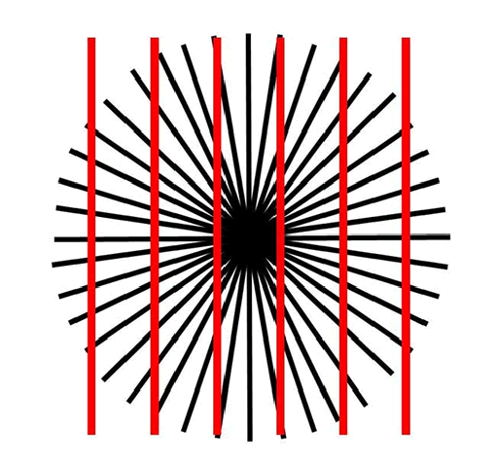
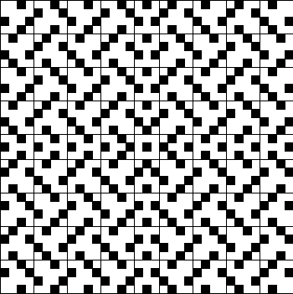
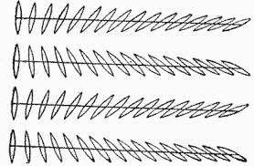

Slide 2
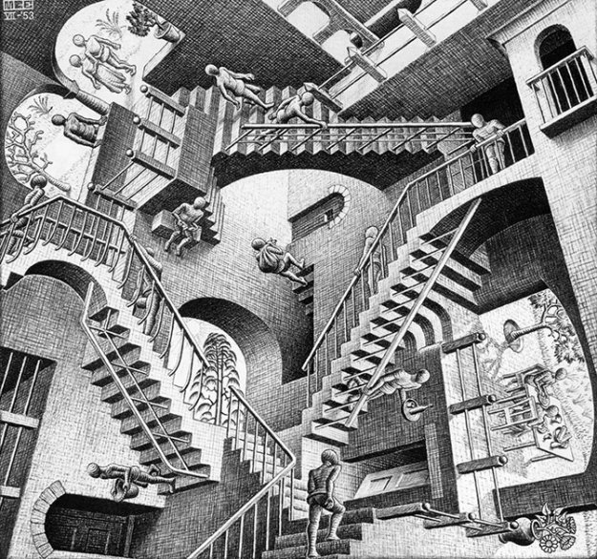
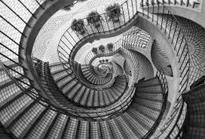
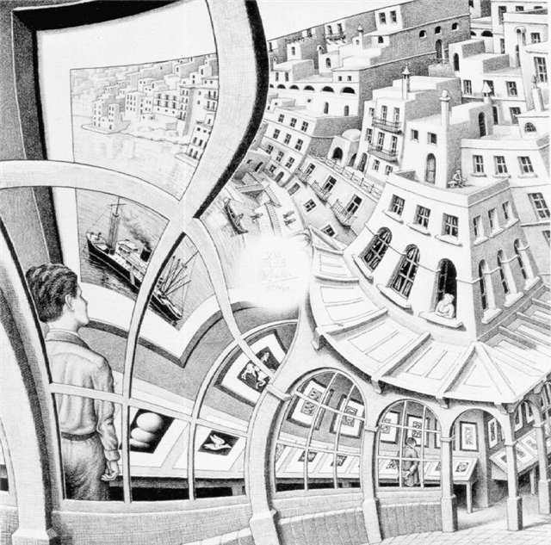
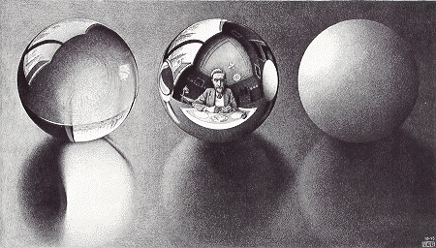

Slide 3
Тема уроку: Властивості кутів, утворених за перетину паралельних прямих січною
Завдання:
ознайомитися з властивостями відповідних, внутрішніх різносторонніх та внутрішніх односторонніх кутів при паралельних прямих, перетнутих січною;
ознайомитися з поняттям “обернена теорема”
вчитися застосовувати властивості кутів до розв’язування задач

Slide 4
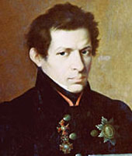
Епіграф уроку:
Все в природі має бути виміряно, все може бути пораховано
Лобачевський М.І.

Slide 5
Гра “Так чи ні?”
с
а
1
2
1. 3 і 6 – внутрішні різносторонні
3
4
2. 4 і 6 – внутрішні різносторонні
5
b
6
3. 2 і 6 – відповідні
7
8
4. 5 і 3 – внутрішні односторонні
5. 5 і 1 – внутрішні односторонні
6. 5 і 4 – внутрішні односторонні

Slide 6
Прямі a і b паралельні, якщо…
с
а
1
2
1. 3= 6;
2. 4 = 6;
3
4
3. 2 = 6;
5
b
4. 5+ 3 = 180⁰
6
7
8
5. 5 = 3;
6. 7+ 8= 180⁰;

Slide 7
Практична робота - дослідження

Slide 8
Висновок:
Якщо дві паралельні прямі перетинаються січною, то:
- відповідні кути …
- внутрішні різносторонні кути…
- внутрішні односторонні кути в сумі становлять…
рівні
рівні

Slide 9
Аксіома паралельності прямих (аксіома Евкліда):
Через точку, яка не лежить на даній прямій, можна провести тільки одну пряму, паралельну даній.
b
а
А

Slide 10
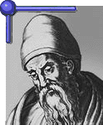
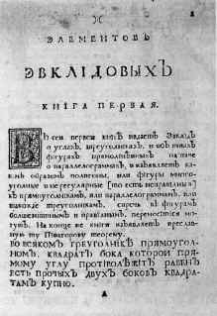
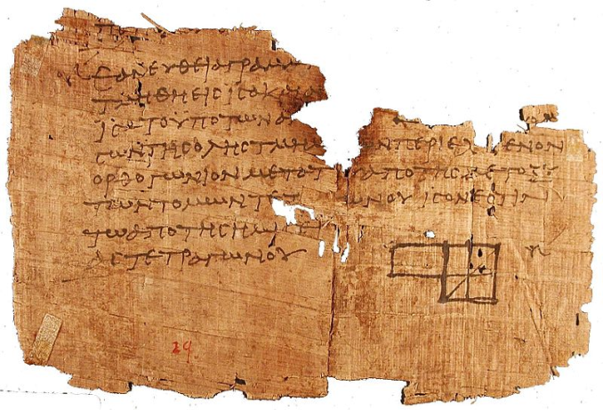
Першу , що дійшла до нас , книгу з геометрії – “Начала” написав александрійський учений Евклід , який жив у ІІІ ст. до нашої ери
Оксиринхський папірус «Начал» Евкліда
Евклід

Slide 11
1. Припустимо супротивне тому,
  що потрібно довести, тобто
  . . . . . . . . . . . . . . . . . . . . . .
  2. З припущення слідує, що. . . .
  (на основі … ... … … )
  3. Отримуємо протиріччя з …..
  4. Наше припущення невірне.
  Вірне супротивне йому,
  тобто ………

Slide 12
Теорема.
N
Дано: АB || CD, NK – січна,
A
B
Довести: NAB= ACD
Доведення:
C
D
K
1.Припустимо супротивне тому,
що потрібно довести, тобто…
1. Припустимо, що : NAB ACD
2.Прводимо ряд міркувань…
(на основі…)
2. Проведемо пряму так, щоб
(за ознакою паралельності прямих)
3.Отримуємо протиріччя з…
3.Через точку А проходить дві прямі, паралельні : , , що суперечить аксіомі паралельності
4.Наше припущення невірне.
Вірне супротивне йому, тобто…
4. Наше припущення невірне. Тому ,

Slide 13
Якщо
Пряма теорема Обернена теорема
Якщо
умова
умова
  при перетині двох
  прямих третьою
  відповідні кути
  рівні,то
дві паралельні прямі перетинає третя, то
відповідні кути
рівні .
висновок
висновок
прямі паралельні.

Slide 14
Якщо
Пряма теорема Обернена теорема
Якщо
умова
умова
  при перетині двох прямих третьою внутрішні різносторонні кути рівні, то
дві паралельні прямі перетинає третя, то
висновок
висновок
  внутрішні різносторонні кути рівні.
прямі паралельні.

Slide 15
Пряма теорема Обернена теорема
Якщо
Якщо
умова
умова
дві паралельні прямі перетинає
третя,то
сума внутрішніх
односторонніх кутів дорівнює 180˚.
  при перетині двох прямих третьою сума внутрішніх односторонніх кутів дорівнює 180˚,то
висновок
висновок
прямі паралельні.

Slide 17
Завдання 1 (Усно) a||b. Чи правильно вказано градусні міри кутів?
a
a)
б)
b
41˚
134˚
a
139˚
135˚
c
b
c
a
b
в)
г)
a
c
75˚
b
c
75˚
151˚
29˚

Slide 18
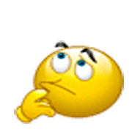
Завдання 2 (Письмово)
Градусна міра одного з кутів, утворених при перетині січною двох паралельних прямих, дорівнює . Знайдіть градусні міри інших семи кутів
140˚

Slide 19
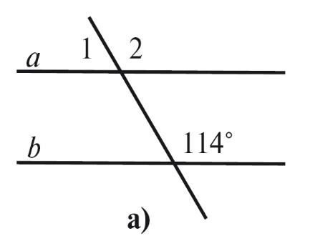

ПИСЬМОВІ ВПРАВИ
1. За даними рисунка знайдіть кути 1 і 2, якщо a||b.
Дано: m||n
1 + 2= 82˚
Знайти: 1 i 2
m
1
2
n
б)

Slide 20

П
И
С
Ь
М
О
В
І
В
П
Р
А
В
И
а
2
3
в
4
1
с
р

Slide 21
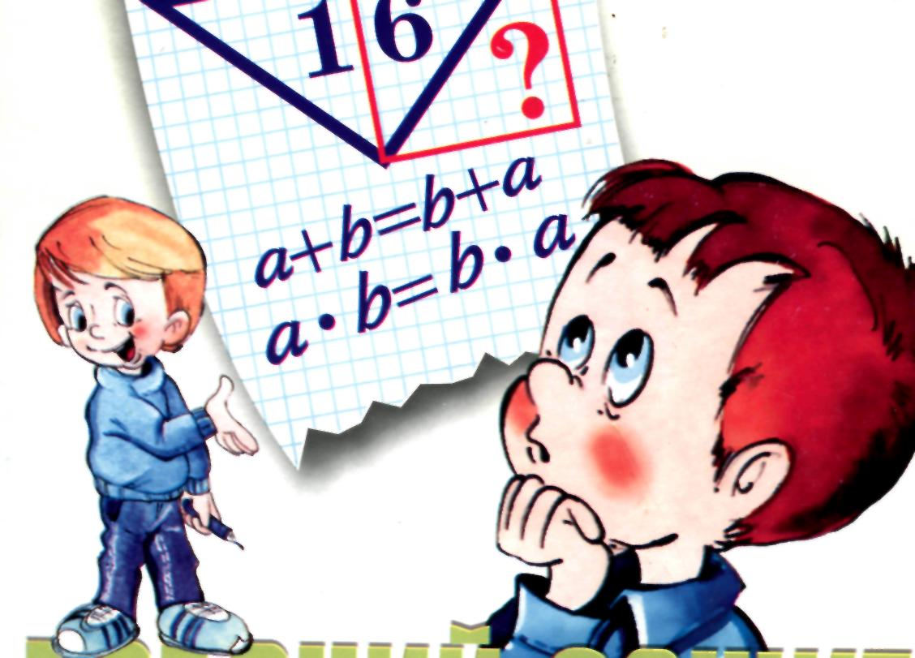
?
Лови помилку
?
?
?
?
?
?

Slide 22
1. Паралельні прямі на площині – це прямі, які не перетинаються.
2. Через точку , яка не належить прямій, можна провести безліч паралельних їй прямих.
Якщо у результаті перетину паралельних прямих січною утворилися
два кути по 80º. Можуть вони бути:
відповідними;
внутрішніми односторонніми;
внутрішніми різносторонніми?

Slide 23
8. Якщо сума внутрішніх різносторонніх кутів при паралельних прямих і січній 140º, то один із них 70º.
9. Якщо один із внутрішніх односторонніх кутів при паралельних прямих і січній удвічі більший за другий, то їх градусна міра :
30º і 60º.
10. Якщо один із внутрішніх кутів прямий, то інші теж прямі.

Slide 24
ДОМАШНЄ ЗАВДАННЯ:
п.10 (вивчити доведення властивостей кутів)
№ 156 – ІІ рівень,
158 – ІІІ рівень
161 – І\/ рівень

Slide 25
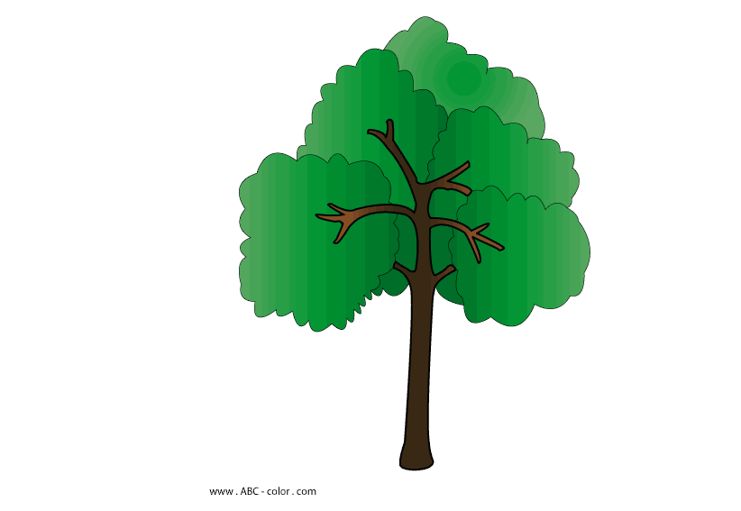


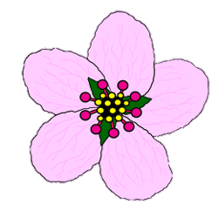
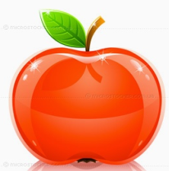
Все в природі має бути виміряно, все може бути пораховано
Лобачевський М.І.
Дерево пізнання
Прикріпіть на дерево листя, квіти, плоди.
Плоди – урок пройшов корисно, плідно.
Квітка – досить непогано.
Зелений листочок – щось було, звичайно, а взагалі – незрозуміло.
Жовтий листочок – «чахлий», пропащий урок.

Slide 26


ДЯКУЮ ЗА УРОК
Бажаю успіху !

